Slide 1
薪资管理与员工激励

Slide 2
一、薪酬决定模型、依据、三种导向的薪酬结构
薪酬决定模型
薪酬决定依据
工作导向的薪酬结构
技能导向的薪酬结构
市场导向的薪酬结构
1.薪酬决定模型
薪酬系统：组织目标、薪酬政策、报酬工具。其中薪酬政策是系统的基石。
推荐的一种模型：1993年由乔治·米考维奇和Jerry M·Newman提出的模型如下：

Slide 3
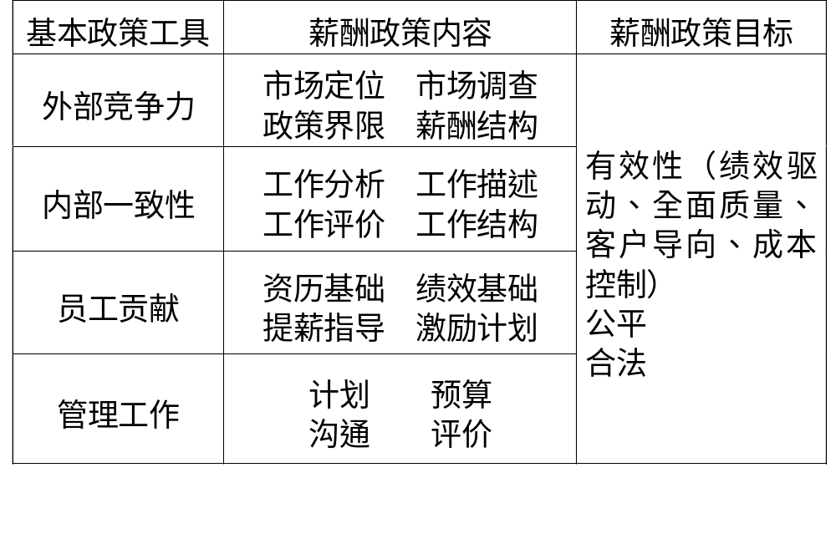
薪酬决定模型

Slide 4
2.薪酬决定依据
依据有：企业战略、市场薪酬水平、工作所需技能、工作本身。
薪酬策略从根本上讲是由企业发展战略所决定：不同的发展战略具有不同的薪酬策略；不同的战略发展阶段也有着不同的薪酬策略。
公
司
战
略
人
力
资
源
战
略
招聘
发展
薪
酬
策
略
工 资
现金奖励
股权奖励
福 利
非现金
保留
奖酬
培训

Slide 5
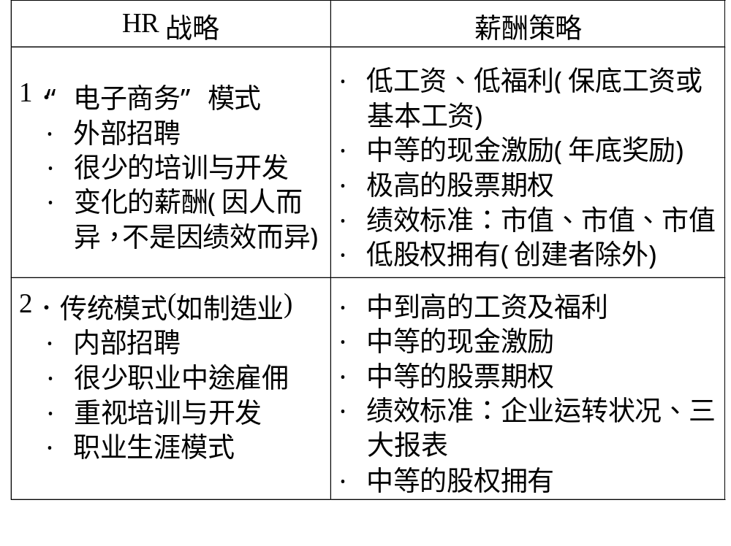
两种典型薪酬策略

Slide 6
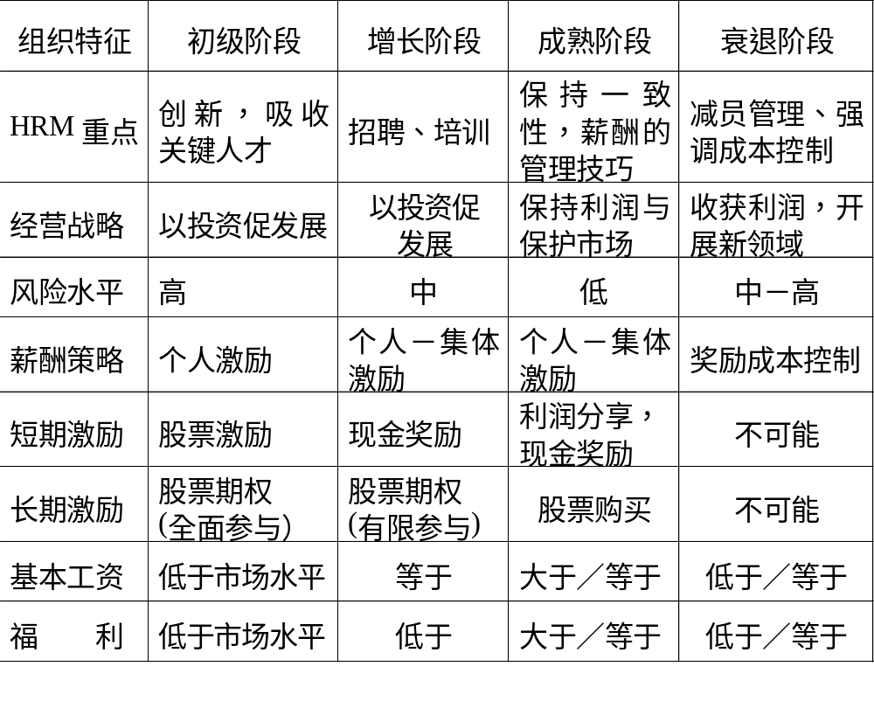
报酬策略与企业发展阶段的关系

Slide 7
短期激励：
─ 以一年内的业绩为基础提供激励
─ 通常按季度或年度发放
─ 以现金为主（薪金、福利、保险）
─ 出于帮助经理人员避税的考虑采用股票期权
长期激励：
─ 根据一年以上的业绩提供变动报酬
─ 股票期权，通常是若干年后行权
─ 住房
─ 注重非薪酬因素

Slide 8
非薪酬因素：
─ 主导因素：有个好老板（合得来，发挥作用）。
─ 职能生涯设计：工作有意思，与理想吻合，有发展机会。
─ 尽早提拔：在工作2年或5年是跳槽高峰
─ 安排挑战：新项目，多负责，职务。
3. 以“工作本身”为依据的薪酬结构
对工作进行评价：评价工作的任务与责任、所需技能，对组织目标实现相对贡献大小。当把工作结构各种水平与薪酬标准、各种水平结合起来，得到了公司的薪酬结构（各工作间的报酬比例关系）。
满足薪酬决定模式中“内部一致性”的要求：工作相似性与差别性的工作结构。

Slide 9
实现内部公平的目标，薪酬体系应具备特征：一是需要的知识、技能越多，报酬应越多；二是环境越差，报酬越高；三是贡献越大，报酬越多。否则对员工行为与态度有重要影响。
工作评价方法有：工作排序法、因素比较法、点数法和海氏系统方法。
工作排序法：依各工作的相对价值或相对贡献由高到低进行排序。与绩效排序法相似，只不过这里是工作本身的排序。优点：简单易行，适合小公司。缺点：很难避免主观因素，要求委员会对工作细节很熟悉，虽可对工作相对价值排序，但不知相邻工作岗位之间的价值差距。有时用定量方法来克服这一缺点。
因素比较法：先在每一类工作中选出标尺性工作作为比较基础；明确各工作的共同补偿因素（如技能、努力、责任、工作条件等）；然后逐一比较得出。范例如下：

Slide 10
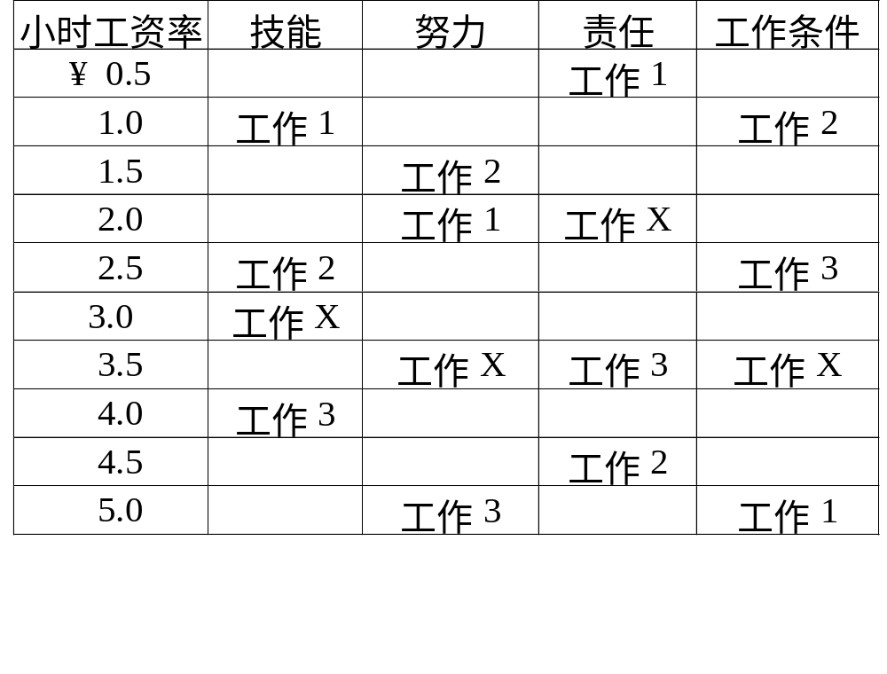
因素比较法量表
本例中工作的“补偿因素包括技能、努力、责任和工作条件，工作1，工作2和工作3是标尺性工作。工作1中的小时工资率为1.0+2.0+0.5+5.0=8.5元；工作2为9.5元；工作3为15元，那么工作X的工资率为12元。

Slide 11
点数法：把工作构成因素分解，然后对每一要素进行估值，一半以上国外企业用此法。补偿因素有3~25种，典型的有10种左右。若仅考虑技能、努力、责任和工作条件四种补偿因素，总点数为1000，并确定相应权重。如技能权重为20％，点数为200分，若划10个技能等级，一项工作就知道技能点数是多少，然后加起来即可。
海氏工作系统法：特别适用于管理类和专业技术岗位。
─ 由Hay Associate在1984年开发出来的
─ 与点数法原理相同，只不过这里的补偿因素是确定的：诀窍、解决问题能力、岗位责任对公司成败影响。每个补偿因素中又有若干个子因素。

Slide 12
4. 技能导向的薪酬结构
以技能为导向而不是以工作内容为导向的薪酬结构。有两种表现形式，以知识为基础方法和以技能为基础方法。教同专业同年级的教师，有硕士文凭与有博士文凭的薪酬不同，是讲师还是教授的薪酬不同。
重点进行“技能块”的确定，进行技能水平分析。认为二者是重要的补偿因素。“技能块”是胜任某一岗位的技能，包括基础技能（不计分数）、限制性选择技能（计算分数）、自由选择技能（不计算分数，直接按种类计算）。
优点：确保队伍精干，对业务不稳定时期有重要意义。研究发现此法在生产率↑、提高产品质量、提高出勤率、增加满意度和营业额方面有重要作用。缺点：当业务成熟、技能达到一定程度后人工成本增加。

Slide 13
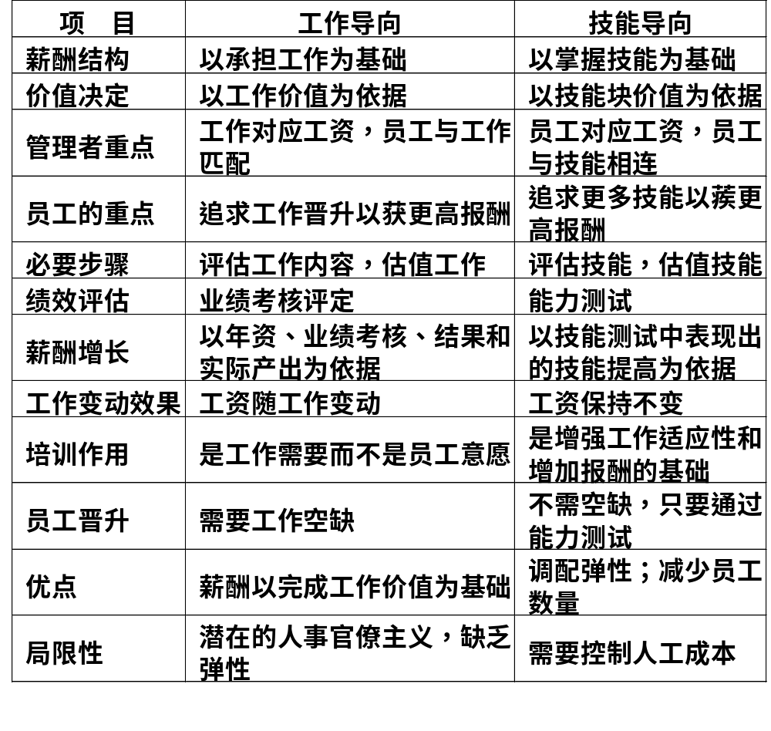
工作导向与技能导向的比较

Slide 14
5.市场导向的薪酬结构
外部劳动力市场为基础，考虑竞争对手相同岗位的薪水来决定，强调外部竞争力，而不是内部目标贡献。易丧失内部一致性。
三、员工薪酬体系的内容：
内容框架
工资方案 ： 管理人员与高层行政管理人员的工资
福 利

Slide 15
1.内容框架
薪酬体系
间接报酬
直接报酬
基础报酬
绩效报酬
薪水
工资
激励性报酬
延期支付
保护项目
非工作报酬
服务与津贴
奖金
佣金
记件工资
利润分享
股票期权
倒班补贴
储蓄计划
股票购买
年金
医保
生命保险
抚恤金
社会保障
假期
节日
病假
法律义务
休闲设施
汽车
融资计划
低价／免费餐饮

Slide 16
2. 工资方案
通常不是一种方案，而是几种方案的结合，有时强调团队意识和合作精神，不能向个人提供足够激励，而有时另一方案则相反。更多的是二者之间。
承认员工个人贡献的不同工资方案，如下表所示。
(下一页)

Slide 17
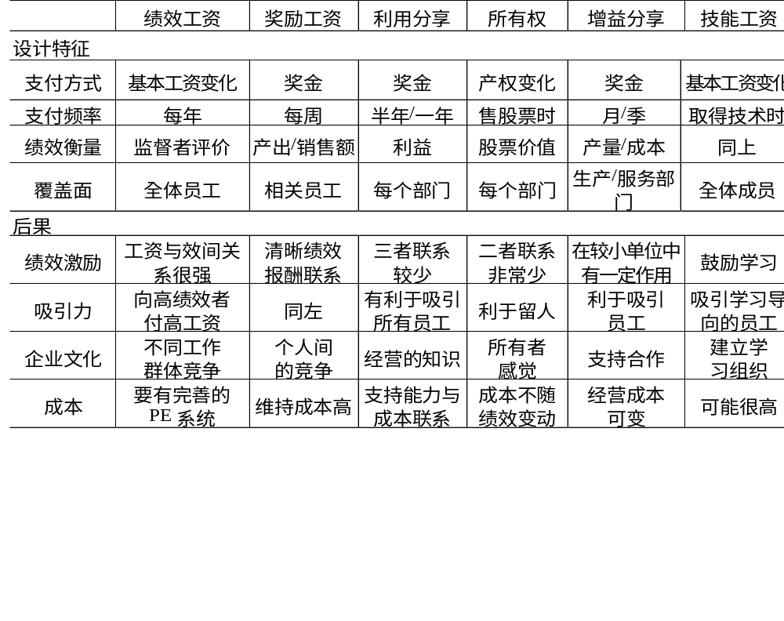

Slide 18
承认员工个人贡献的不同工资方案

Slide 19
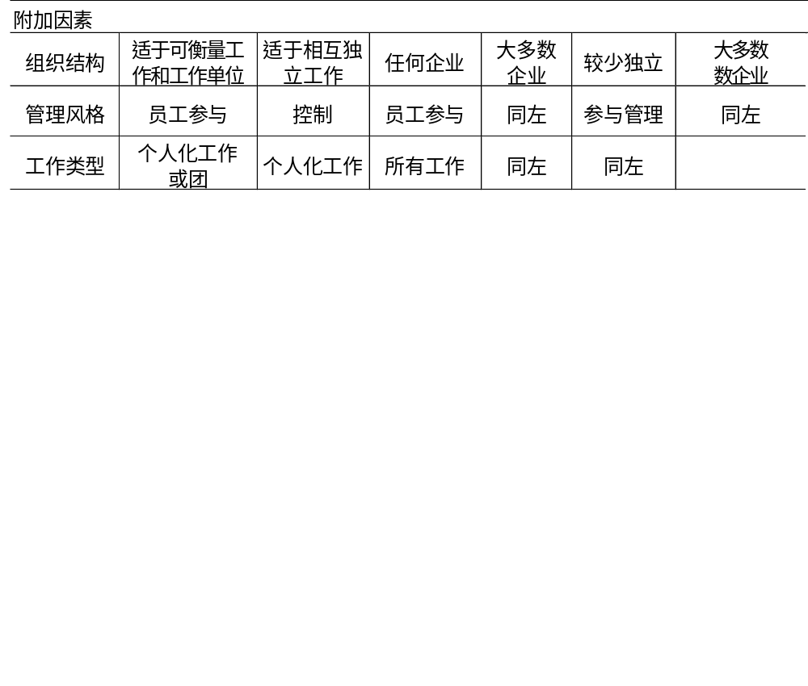
续表
几点说明：
(1)奖励工资：与绩效工资一样也是对个人绩效的一种报偿，但也有区别：奖励工资是一次性的，以实物产出为基础，不会自动累积进入基本工资中，鼓励再努力。
(2)利润分享计划：不会成为基本工资的一部分，好时则分，坏时则不分或少分、鼓励对总体关注。
(3)所有权计划：在鼓励对总体关注方面与利润分享计划相同，但更长期，在没买股票之前无收益，而行政是有规定的。以一种固定价格购买股票的机会。如某人在1995年获得了以每股10美元购买公司股票的权利，到2000年涨到30元／股，而且可以行权（全部或一部分），那么就可从中获益。
(4)增益分享：对生产率提高的增益部分或降低成本部分进行分享。重点奖励集体或团队。
(5)利润分享计划与所有权计划的实质内涵按生产要素分配、利润风险约束机制和人力资源概念应用。

Slide 20
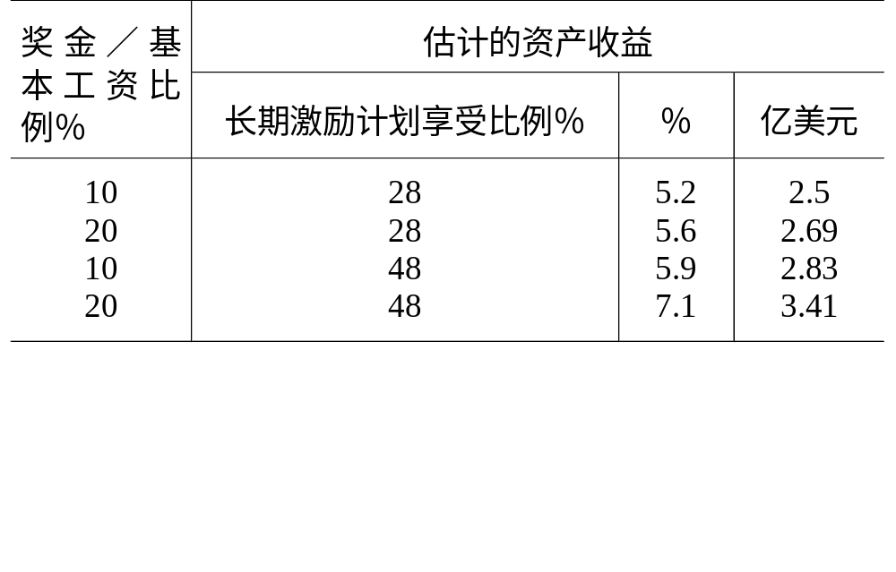
3.高层管理人员的工资─利用薪酬策略吸引，留住ET
管理人员工资与企业资产收益之间的关系
注：以《财富》500大型企业在1990年时的平均资产为基础

Slide 21
国际领先公司的做法
除基本工资外，薪酬体系还包括六种不同因素：
─ 绩效奖金：可高达基本工资的50％甚至100％，在销售队伍中应用广泛。
─团队奖金：根据团队取得的成绩确定
─提成
─公司奖金
─股票
─培训、出国等非薪酬奖励方式

Slide 22
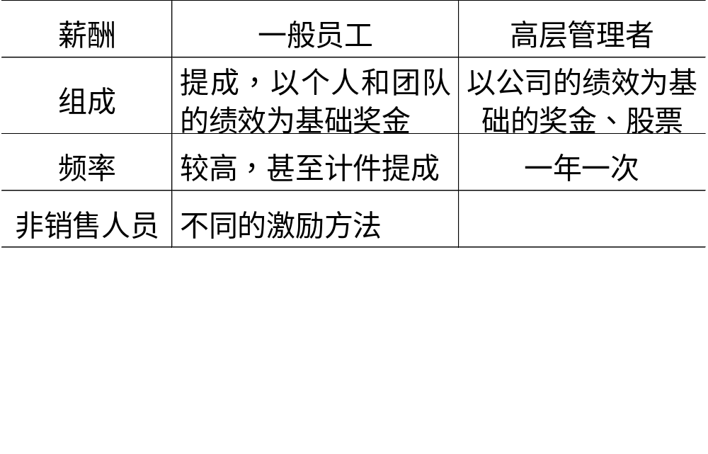
薪酬体系的区别使用
美国薪酬管理的趋势
1997年的研究表明，在抽样的750个美国公司中
─近半数（46％）的公司将减少固定奖金，而代之以不定薪资。
--约1/3公司cancel the growth of basic salary,增加不定薪资占总现金薪资的比例。

Slide 23
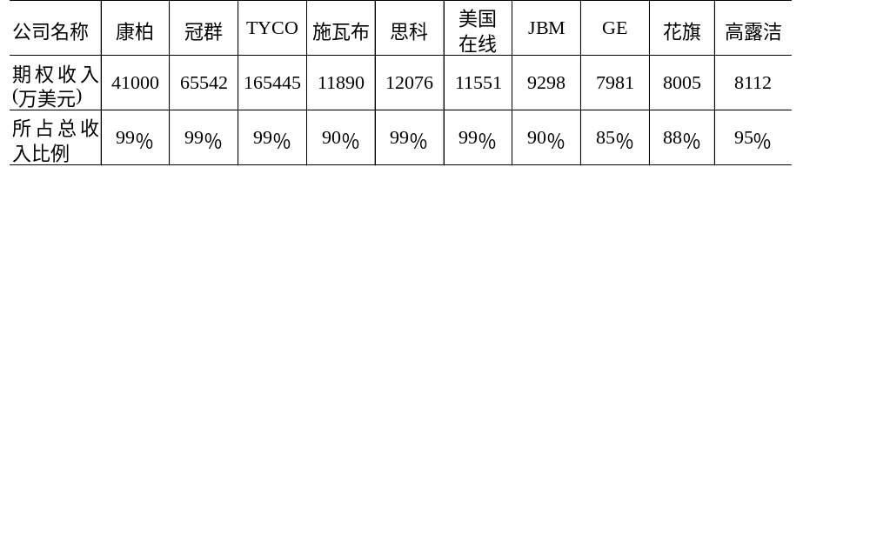
在一项1999年进行的350家美国公司的调查中发现，员工持股计划在1993－1998年间增加了一倍，达总薪酬的35％。
1999年USA前10位CEO收入情况
西方国家CEO薪酬的多样性
─基本工资不被重视
─股票激励平均占美国高层管理者总薪酬的62％
─在招聘中，薪酬谈判的焦点是股票期限，而不是总现金工资。

Slide 24
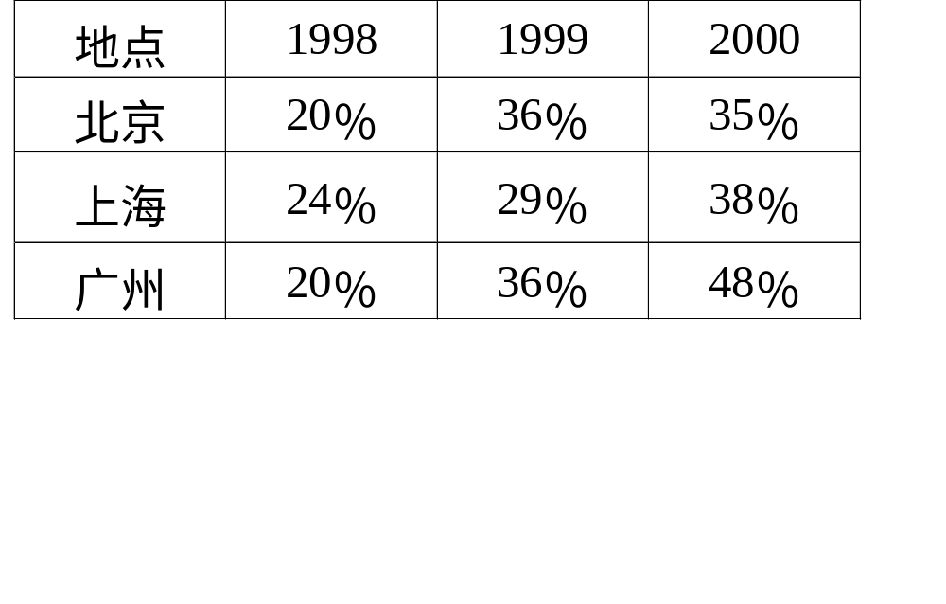
中国外资与高科技企业
提供持股计划公司的比例
─与消费行业和化工行业相比，员工持股计划在高科技公司中更为普遍。
─一般情况下，股票期权计划提供给经理或有选择性的员工，而股票购买计划提供给所有员工。
─上市的网络公司更多地利用股票期权或授予吸引国内人才。

Slide 25
美国经理人员短期激励的三种形式
─根据理想业绩目标实现程度乘以正常奖励的系数。
─按事先设定公式，将短期激励与业绩目标实现程度相联系。
─完全随意的分配（新兴小公司）
美国经理人员长期激励的计划
─根据一年以上业绩提供变动报酬
─股票期权的时间大多数是10年，也有5年的。
─长期计划实现了经理的利润与股东利益的一致性。
─咨询公司的研究结果
─1990年代中期，USA优良公司的CEO每年现金收入（基本工资＋奖金）平均水平为150万美元，而尚未兑现的股票期权价值则高达1360万美元。
─股东财富增长迅速，年回报率达60％

Slide 26
4. 福利
特性：
--满足关于福利的法律要求；
--大多数企业均提供福利，成为吸引和保持高素质员工的关键；
--具有复杂的价值特性：医保，养老计划等，对员工具有不同的价值。

Slide 27
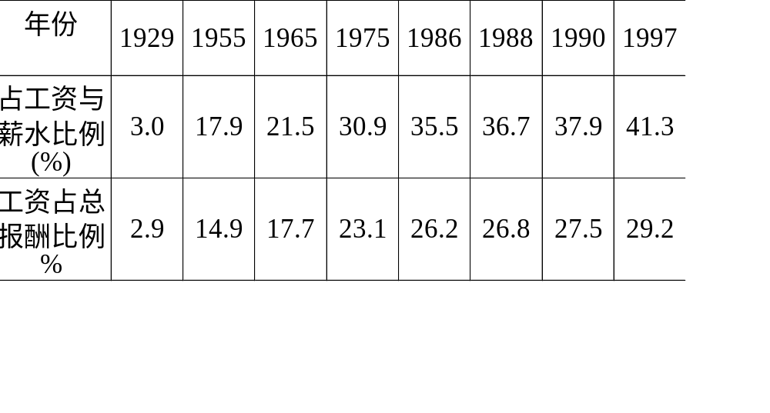
USA福利占工资的百分比率变化情况
注：美国商务研究中心报告资料

Slide 28
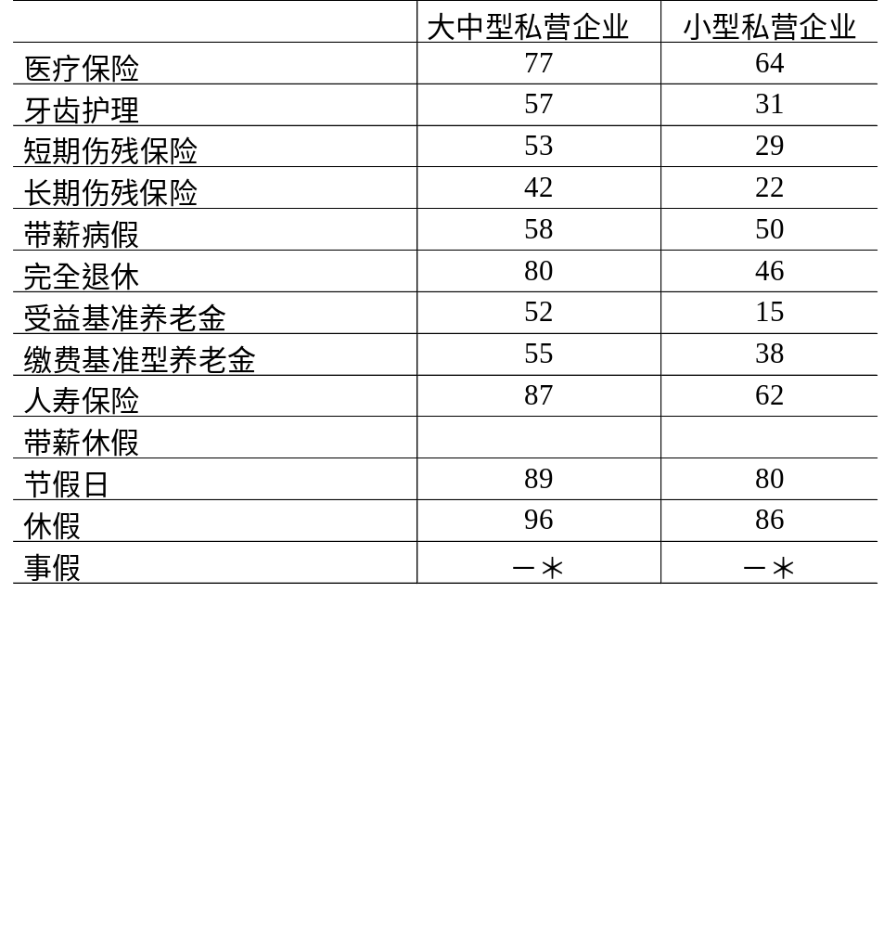
常见的福利项目
参与某些特定福利项目全日制雇员所占百分比（％）
注：据美国劳工部统计资料

Slide 29
体现企业文化特色的福利计划（USA）
─CMP媒体公司：为治疗雇员不育或收养儿童而支付3万美元的福利总额。
─Deloitte & Touche公司：新雇员进入公司的介绍者支付1500~10000美元。
─Fannie Mae公司：一个月10个小时带薪自愿工作时间。
─FedEx:免费搭乘公司飞机上的活动座椅。
─Los Angeles Dodgers公司：处于第一名班组与名次向前移动班组获免费冰淇淋。
─MOOG公司：工作第10年有35天的额外休假，以后每逢5年，享受35天休假。
─J·P·Morgan公司：每天免费午餐。
─SAS研究所：每月支付200美元的儿童看护费。

Slide 30
─shell oil:每年自动向雇员帐户存入工资总额10％的福利。
─steel case公司：免费使用120英亩营地和娱乐设施。
─Synovus公司：每年50美元为员工体检、若正常再支付200美元作为奖励。
─Xerox:建立1万美元生命周期帐户，用于困难时期。
─太阳微软公司：专门台球室、蓝球场与排球场。
─Yahoo公司：T恤衫、短裤和赤脚。
─Qualcomm Jnc.:每月野餐一次。工程师从不穿长裤子。

Slide 31
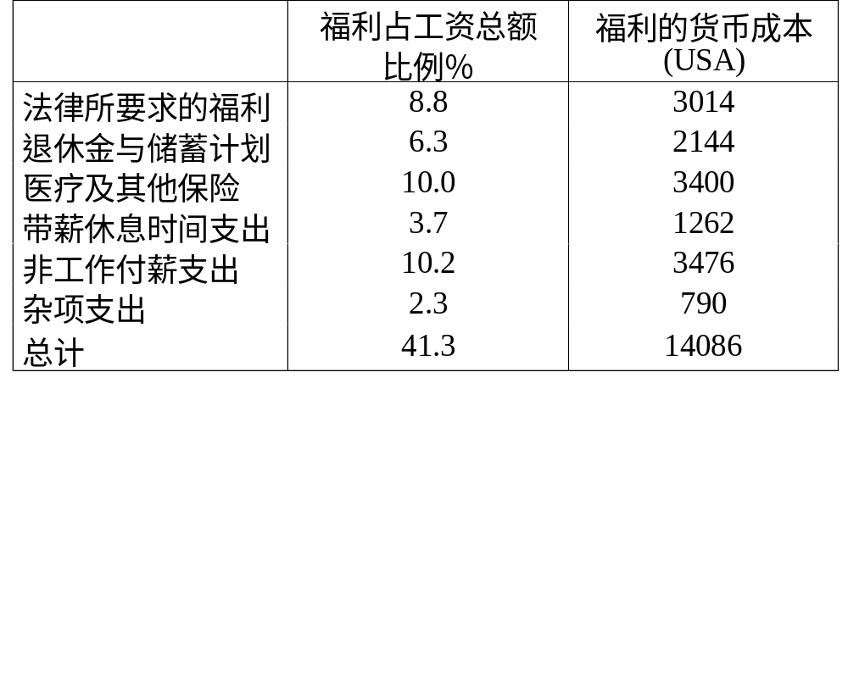
根据类型和成本而分类的雇员福利
注：来自于1996年美国商业研究中心。
福利信息沟通技术
口头发布、雇员会议、手册、工资单夹带、年度报告、个人咨询、互动式计算机、电视与录像带、福利测验、小册子、雇员仪、海报、福利展览、年度福利审查、幻灯演示、电话热线。

Slide 32
四、股票期权计划
完整的股票期权计划内容
怎样进入中国
1.完整的股票期权计划内容：有十个方面内容
其一，受益人的范围与数量。
其二，股票期权计划涉及的证券总数，上限为证券总数的10％
其三，分配计划：包括分配依据（学历、岗位、业绩、贡献）、分配数量（任何一名≤25％的总数）。
其四，确定行权价格。
其五，确定授予时机。
其六，规定股票期权的期限，≤10年，同时要规定等待期和若干变现期。

Slide 33
其七，附带的投票权、股息、转让权及其它权利。
其八，实施的约束条件，包括对违规行为的处罚。
其九，股票期权变现的条件约束。
其十，行权速度与方式。
股票期权的股票从何而来：
有下列途径：
─发新股时预留一部分（在国外，有时预留达2／5）。
─大股东出让。
─增资扩股时拿出一部分。
─上市公司回购一部分。

Slide 34
执行价格怎样确定（是在未来几年不变的固定价格）
─新股发行上市公司，发行价作为执行价格。
─激励股票期权执行价确定，须大于或等于股票期权赠与日的公开市价。“公开市价”含义有不同解释：一定时期（如1个月、20天等）最高与最低价平均价；或前一交易日收盘价；或授予日前20个交易平均收盘价再优惠15％－40％。
─香港模式：不能低于授予日前5个交易日平均收市价的80％。
授予数量确定：
─大于经营者总收入的20％，小于股本金的10％。
─根据职务、业绩、学历与年限、拟发的总数量等指标，确定每一受益人的期权份额。
─可采取目标法：据达到业绩目标来确定。也可采取斯科尔期法。以未来收益为基础的价值评估法。

Slide 35
股票期权行使的方式：可匀速或加速。
匀速：若10年授予10万股，每年比例是10％，亦即每年1万股。
加速：如共有三年，第一年20％，第二年30％，第三年为50％。
股票期权权利变更及丧失
─雇佣关系终止：如自愿离职、事故、疾病等原因终止关系后若干时期（如三个月）可行使部分行权，尚未行使的则自动失效，公司回购。
─退休：如在退休后三个月内没有执行，则成为非法定股票期权，不享受税收优惠。因退休而离职的，可以不变。

Slide 36
─死亡：在任期内死亡，可作为遗产转至继承人。
─送红股、转赠股、配股的增长新股：对尚未赠与及未行使的在数量和价格上要进行调整。
─清盘时：可全部或指定限额行权，与其他股东享有同等权益。
─并购：美国规定当30％股权或在36月内，董事成员发生变化时（大于原有一半人），行权自动加速。
2.怎样进入中国
国家规定、法律如何：
─1998年8月24日中共中央、国务院发布《关于加强技术创新，发展高科技，实现产业化的决定》，允许国有资产增值部分作为股份进行奖励，允许民营科技企业采取股份期权形式。1999年10月广东、1999年7月江苏、1999年11月北京先后出台相应政策。

Slide 37
─2000年9月国务院办公厅转发国家经贸委《国有大中型企业建立现代企业制度和加强管理的基本规范（试行）》中明确指出：“对经营管理者可以试行年薪制、持有股权、股票期权等分配形式。”
─2000年10月中共十五届五中全会通过了《中共中央关于制定国民经济和社会发展第十个五年计划的建议》，提出：“建立健全收入分配的激励机制和约束机制。对企业领导人和科技骨干实行年薪制和股权、期权试点”。
期权制⇒期股制
─中国还不具备规范化的期权制，因为：
中国还没有期权期货交易市场；期权股票来源没有正常渠道；无实行期权制度的税收条件；无充分效率的股票市场；期权会计制度没有建立。

Slide 38
─期权与期股区别：
其一，期权是一种权利，可以履行也可不履行；期股是股份或股票。
其二，收益不同:期权，以权利固定价买进，市场价买出。期股是分红。
其三，收益获取方式不同：期权，基本上不付现金可获取，而期股则必须拿出一部分现金（或获奖所得延期兑现，或直接拿出现金作风险抵押）才得获得股份。期权在行权前分文不得，行权后一次性获益，而期股是分红。
其四，获益数额不同：股权收益巨大，可达上千万或上亿美元；而期股则较少。

